Slide 1
FrontEnd
Fernanda Fretes

Slide 2
FrontEnd - JavaScript
Tipos de variáveis
Fernanda Fretes
Em JavaScript, contamos como 3 tipos de variáveis:
Let: São variáveis locais, que estão disponíveis naquele bloco de instrução.
Const: recomendados para valores fixos, que não permitem edições ao longo da execução.
Var: tem a característica de ser global, mas deixou de ser uma boa pratica depois do ES6.

Slide 3
FrontEnd - JavaScript
Tipos de variáveis
Fernanda Fretes
Em JavaScript, contamos como 3 tipos de variáveis:
Let: São variáveis locais, que estão disponíveis naquele bloco de instrução.
Const: recomendados para valores fixos, que não permitem edições ao longo da execução.
Var: tem a característica de ser global, mas deixou de ser uma boa pratica depois do ES6.

Slide 4
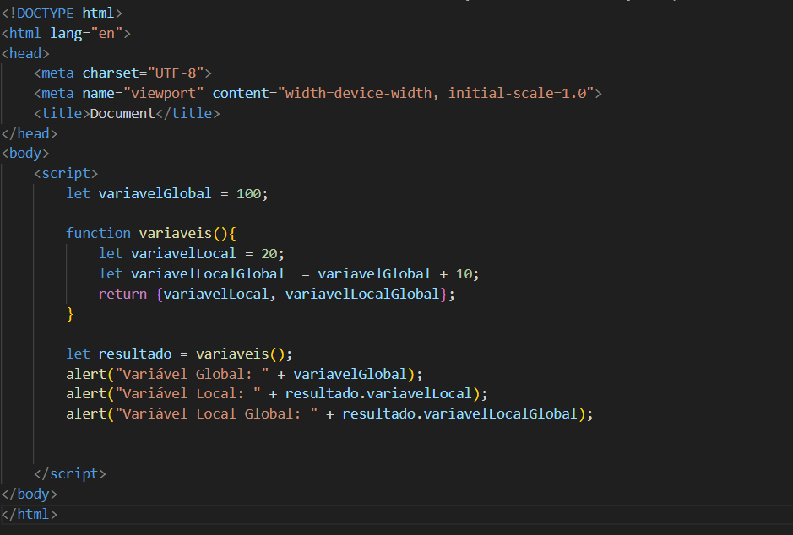
FrontEnd - JavaScript
Fernanda Fretes
LET:
Quando pensamos em manipulação de variáveis podemos pensar no let.
Porém as variáveis que criarmos dentro de funções, ficarão disponíveis apenas neste contexto.
Para obter o resultado dela, devemos coloca-las no retorno e atribuir esse resultando em outra variável.

Slide 5
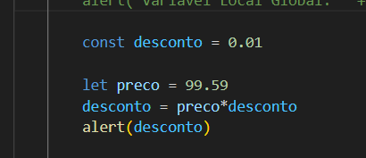
FrontEnd - JavaScript
Fernanda Fretes
CONST:
Usada para valores (estrutura) fixas.
Essa variável se mantem imutável durante toda a execução do sistema, e caso haja tentativa de fazer qualquer movimentação, é dado um erro.

Slide 6

FrontEnd - JavaScript
Fernanda Fretes
Coleções:
São um conjunto de valores armazenados em uma única variável.
A manipulação desse array, também tem suas próprias características e ferramentas.
Atavés de chaves, e separados pela virgula, consigo delimitar os valores inseridos.

Slide 7
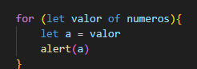
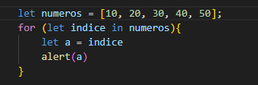


FrontEnd - JavaScript
Coleções - Visualização:
Para exibir o valor de todos os itens de uma coleção, por exemplo:
Fernanda Fretes
Coleções - Visualização:
Para exibir o índice de todos os itens de uma coleção, por exemplo:

Slide 8


FrontEnd - JavaScript
Fernanda Fretes
Inserindo um valor ao fim da lista
Inserindo um valor no início da lista

Slide 9
FrontEnd - JavaScript
Fernanda Fretes
Inserindo um valor ao fim da lista
Inserindo um valor no início da lista

Slide 10


FrontEnd - JavaScript
Fernanda Fretes
Excluindo o último valor
Excluindo o primeiro elemento do array

Slide 11
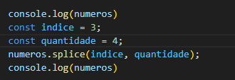

FrontEnd - JavaScript
Fernanda Fretes
Removendo através de índice
A partir do 3 item do array, excluir 4 itens do conjunto.
Lembrando que o índice se inicia em 0. A 3ª posição é o de valor 40.
Então os itens 40,50,60,70 são excluídos.

Slide 12
FrontEnd - JavaScript
Fernanda Fretes
Removendo através de índice
A partir do 3 item do array, excluir 4 itens do conjunto.
Lembrando que o índice se inicia em 0. A 3ª posição é o de valor 40.
Então os itens 40,50,60,70 são excluídos.

Slide 13


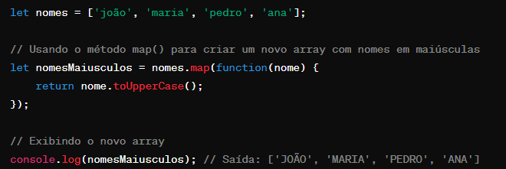
FrontEnd - JavaScript
Fernanda Fretes
Map()
Para que eu consiga manipular os dados de um array, eu posso usar o comando “Map()”, que percorre todo o array, e cria uma variável nova como resultado da expressão “callback”.

Slide 14

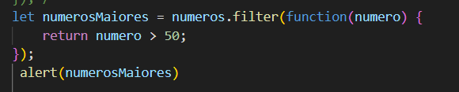
FrontEnd - JavaScript
Fernanda Fretes
Filter
De acordo com os dados de um array, eu posso usar o comando “Filter()”, que percorre todo o array, e cria uma variável nova como resultado da com o resultado do filtro:

Slide 15
FrontEnd - JavaScript
Fernanda Fretes
Filter
De acordo com os dados de um array, eu posso usar o comando “Filter()”, que percorre todo o array, e cria uma variável nova como resultado da com o resultado do filtro:

Slide 16
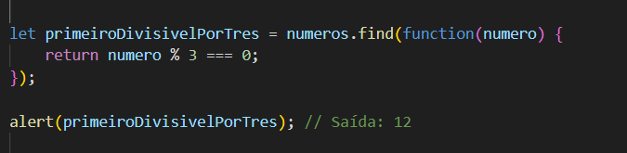
FrontEnd - JavaScript
Fernanda Fretes
Find
Percorre o array até localizar o primeiro item que satisfaça uma dada condição

Slide 17
FrontEnd - JavaScript
Fernanda Fretes
Find
Percorre o array até localizar o primeiro item que satisfaça uma dada condição

Slide 18
FrontEnd - JavaScript
Fernanda Fretes
Find
Percorre o array até localizar o primeiro item que satisfaça uma dada condição

Slide 19
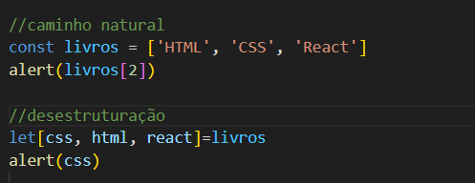
FrontEnd - JavaScript
Fernanda Fretes
Desestruturação
Permite que façamos uma extração dos dados dos arrays ou objetos com o uso de variáveis distintas.

Slide 20
FrontEnd - JavaScript
Fernanda Fretes
Desestruturação
Permite que façamos uma extração dos dados dos arrays ou objetos com o uso de variáveis distintas.

Slide 21
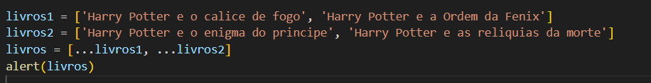
FrontEnd - JavaScript
Fernanda Fretes
Spread
O operador spred permite que trafeguemos o array como um todo para poder manipular da forma mais adequada, por exemplo, se quisermos agrupar 2 arrays em um só uma boa prática seria:
Se eu quisesse copiar uma array para outra seria:

Slide 22
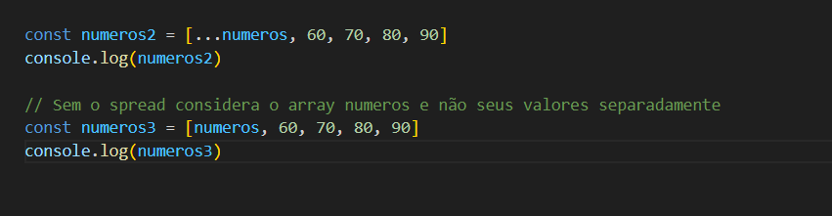
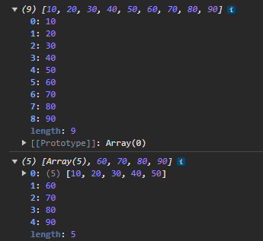
FrontEnd - JavaScript
Fernanda Fretes
Spread
Também consigo espalhar esses valores, considerando os acréscimos da instrução, por exemplo:

Slide 23
FrontEnd - JavaScript
Fernanda Fretes
1. Desenvolva um programa que a partir de um vetor de inteiros com 5 valores inicializados na declaração
apresente o dobro de cada valor armazenado.
2. Desenvolva um programa que a partir de um vetor de inteiros com 8 valores inicializados na declaração
apresente a média aritméticas desses valores.
3. Desenvolva um programa que leia a idade de 20 pessoas e apresente as idades acima da média.
4. Desenvolva um programa que leia 10 números e apresente os valores pares.
Caso não tenha nenhum número par apresente a mensagem “Todos os números são ímpares.”
5. Desenvolva um programa que leia 8 números garantindo que os valores informados estejam entre 100 e 200
(caso não esteja apresente uma mensagem de “valor inválido”). Depois de preenchido apresente os valores armazenados.

Slide 24
FrontEnd - JavaScript
Fernanda Fretes
6. Desenvolva um programa que a partir de um vetor de Strings com 10 nomes inicializados na declaração
leia um novo nome e verifique se ele está armazenado no vetor, se estiver, apresenta a posição (índice) onde ele está,
caso contrário, apresente a mensagem “Nome não encontrado!”
7. Desenvolva uma nova versão do programa anterior em que o usuário terá a quantidade de tentativas limitada a 5.
Caso o nome seja encontrado apresente a posição (índice) onde ele está e em qual tentativa ele foi encontrado.
8. Desenvolva um programa que leia 6 números inteiros e armazene em um vetor A.
Carregue um vetor B (de mesmo tipo e tamanho) com a metade dos valores armazenados em A.
Apresente os valores dos dois vetores.
9. Desenvolva um programa que leia 5 números inteiros e armazene em um vetor A.
Leia 5 números inteiros e armazene em um vetor B.
Carregue e apresente um vetor C com os valores de A e B alternados.

